Slide 1

TOÁN 1

Slide 2

Khởi động

Slide 3

NÀO MÌNH CÙNG LÊN XE BUÝT

Slide 4



1
2
3
4
5

Slide 5
Nêu các số em đã được học
ở bài học trước.
0, 1, 2, 3, 4, 5.
1
Notes:
GV giáo dục thêm: Trồng cây và hoa trong vườn nhà sẽ làm vườn – nhà đẹp hơn, góp phần bảo vệ MT.

Slide 6
1
2
3
4
5

Slide 7
1
2
3
?
4
5
2

Slide 8

2
3
5
4

Slide 9

?
5
3

Slide 10
3
4
5

Slide 11
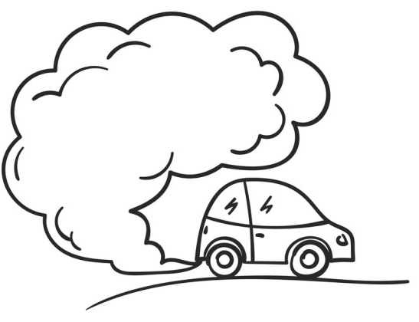
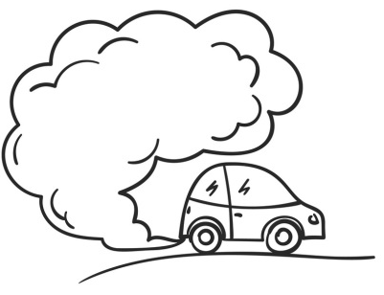
4
?
2
Notes:
GV giáo dục thêm BVMT

Slide 12
4
5

Slide 13

5

Slide 14


Slide 15

Bài 1
CÁC SỐ 0, 1, 2, 3, 4, 5

Slide 16



Sách Toán_trang 12

Slide 17

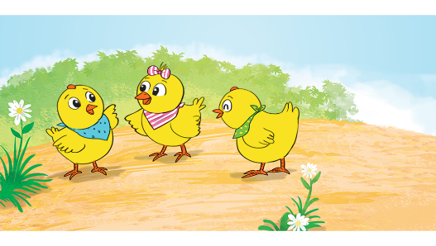
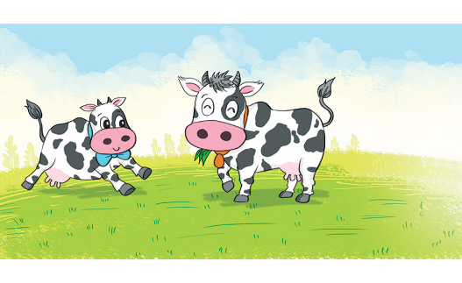

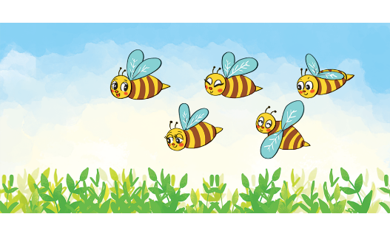
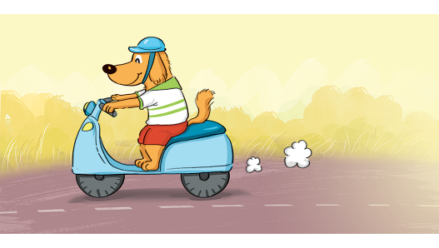
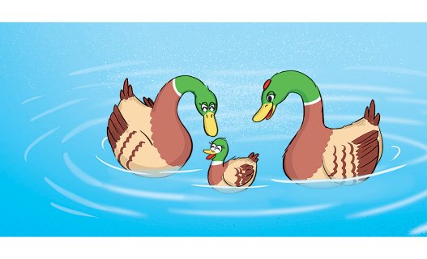
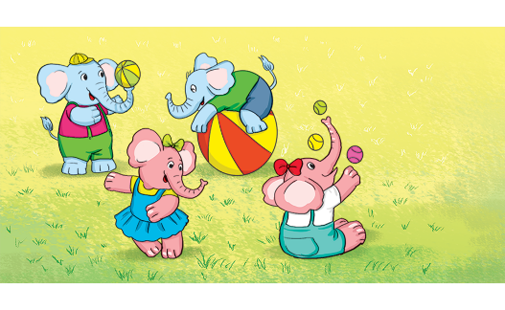
1
Chọn số thích hợp với số con vật.
Sách Toán_trang 12

Slide 18

Đố các bạn có bao nhiêu con gà trong hình?
Đố các bạn có bao nhiêu con bò trong hình?
3
2
5
1
4
0

Slide 19
Đố các bạn có bao nhiêu con ong trong hình?
Đố các bạn có bao nhiêu con chó trong hình?
4
1
3
0
5
2

Slide 20
Đố các bạn có bao nhiêu con vịt trong hình?
Đố các bạn có bao nhiêu con voi trong hình?
2
0
4
2
3
3

Slide 21
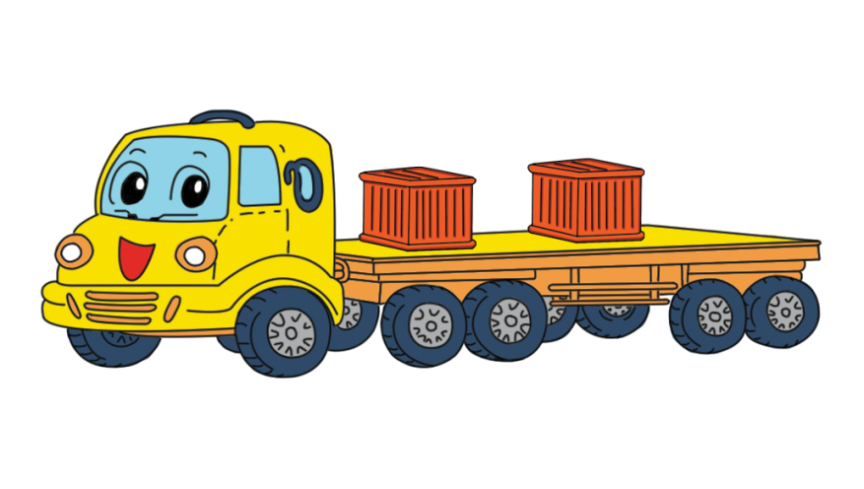



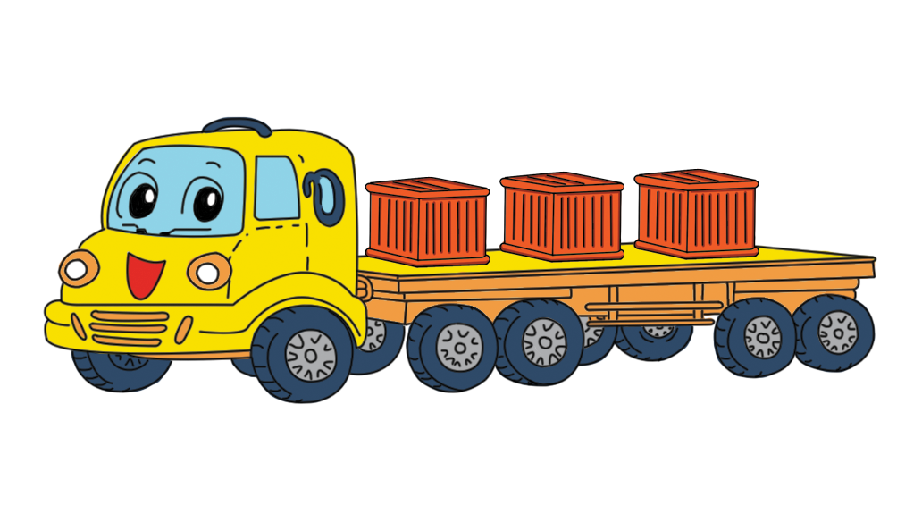
2
Chọn câu trả lời đúng.
Cho thêm thùng lên xe để:
a) Trên xe có 3 thùng.
A.
B.
b) Trên xe có 5 thùng.
A.
B.
Notes:
Sách tham khảo

Slide 22
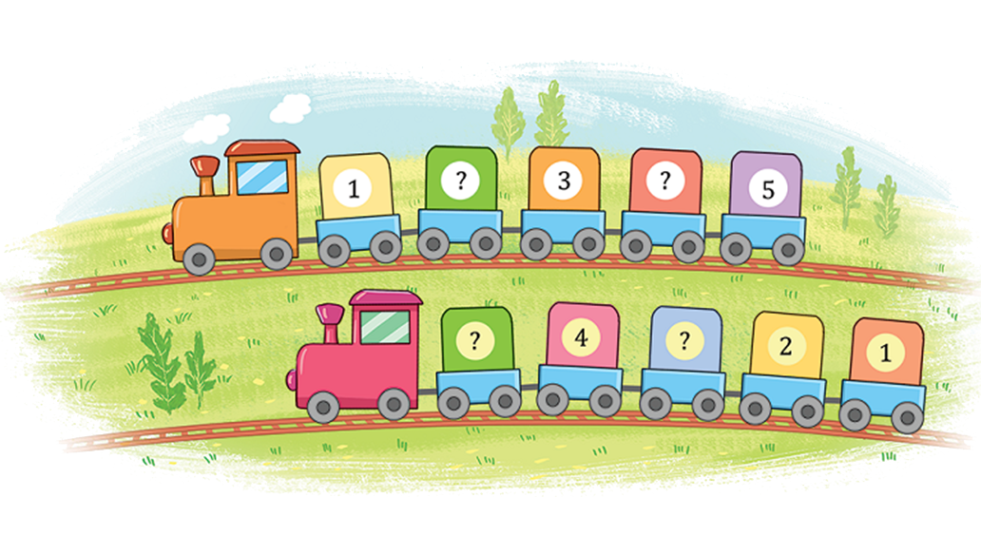



3
Số?
2
4
5
3
Notes:
Click vào toa tàu để ra đáp án

Slide 23
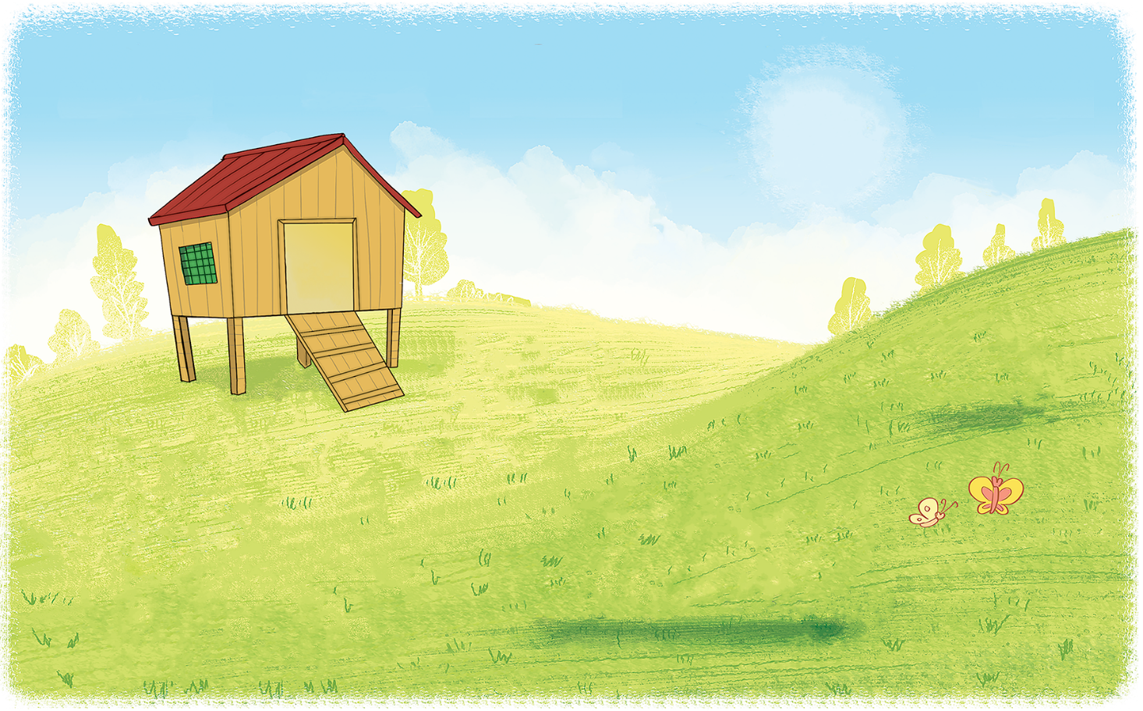











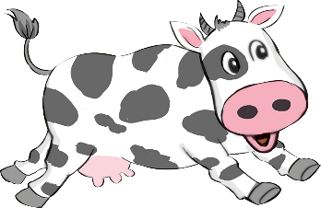








4
Số?
?
?
?
4
1
5
?
?
3
?
2
0
Notes:
Click vào ô vuông để ra đáp án

Slide 24

Củng cố
Dặn dò
Notes:
Bài học khá dài nên củng cố GV linh động nhé

Slide 25

Người soạn : Phan Thị Linh
Năm sinh : 1990
Đơn vị công tác :
LH : 0916.604.268
Email : linhpt33@fe.edu.vn
Thân chào Quý Thầy Cô!
Người soạn rất mong nhận được phản hồi và góp ý từ Quý Thầy Cô để bộ giáo án ppt được hoàn thiện hơn.
Mọi thông tin phản hồi mong được QTC gửi về:
+ Zalo: 0916.604.268
+ Facebook cá nhân: https://www.facebook.com/nhilinh.phan/
+ Nhóm chia sẻ tài liệu: https://www.facebook.com/groups/443096903751589
* Thầy cô có thể liên hệ khi cần được hỗ trợ soạn giáo án điện tử.

